Slide 1
HISTOGRAMA
Herramienta estadística

Slide 2
Histograma
Es básicamente la presentación de una serie de medidas clasificadas y ordenadas, es necesario colocar las medidas de manera que formen filas y columnas. Las manera mas sencilla es determinar y señalar el numero máximo y mínimo por cada columna y posteriormente agregar dos columnas en donde se colocan los números máximos y mínimos por fila de los ya señalados.
Se debe sacar frecuencia, rango, numero de intervalos y marca de clase.

Slide 3
Uso del histograma
· Obtener una comunicación clara y efectiva de la variabilidad del sistema
· Mostrar el resultado de un cambio en el sistema
· Identificar anormalidades examinando la forma
· Comparar la variabilidad con los límites de especificación

Slide 4
Procedimiento
1. Reunir datos para localizar por lo menos 50 puntos de referencia
2. Calcular la variación de los puntos de referencia, restando el dato del mínimo valor del dato de máximo valor
3. Calcular el número de barras que se usaran en el histograma (un método consiste en extraer la raíz cuadrada del número de puntos de referencia)
4. Determinar el ancho de cada barra, dividiendo la variación entre el número de barras por dibujar
5. Calcule el intervalo o sea la localización sobre el eje X de las dos líneas verticales que sirven de fronteras para cada barrera
6. Construya una tabla de frecuencias que organice los puntos de referencia desde el más bajo hasta el más alto de acuerdo con las fronteras establecidas por cada barra.
7. Elabore el histograma respectivo.

Slide 5
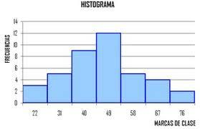
Imagen

